Slide 1
Representativiteit van vakbonden in het arbeidsvoorwaardenoverleg
Zakaria Boufangacha

Slide 2


Wat is het Doel van een vakbond?

Slide 3
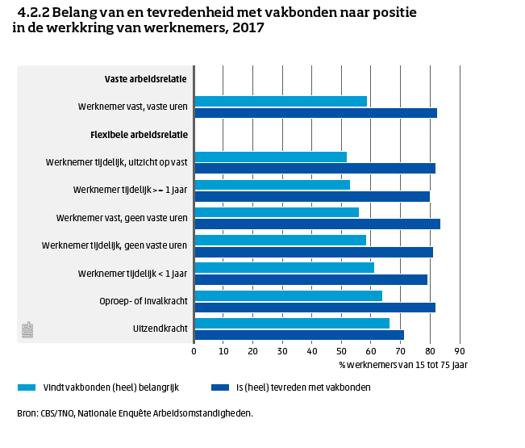
Representativiteit: afspiegeling

Slide 4

Representativiteit van vakbonden als gelegenheidsargument van werkgevers

Slide 5
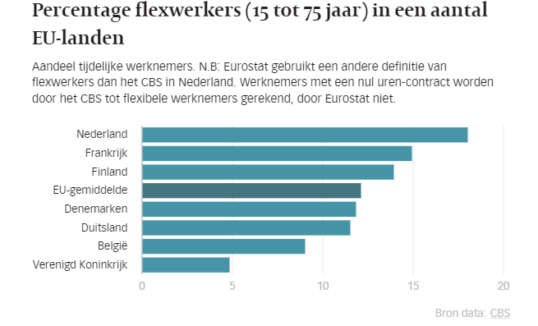
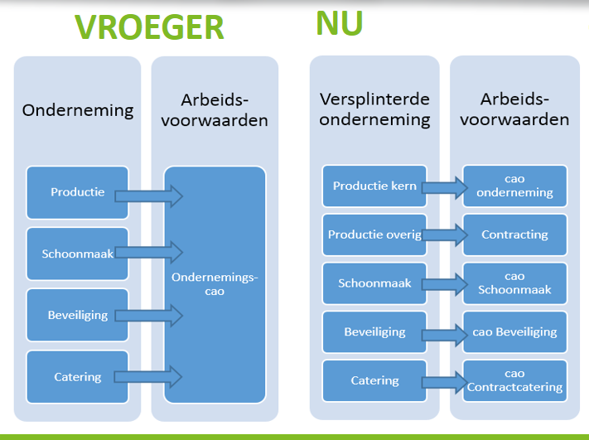
Afnemend ledental: oorzaak en gevolg?

Slide 6
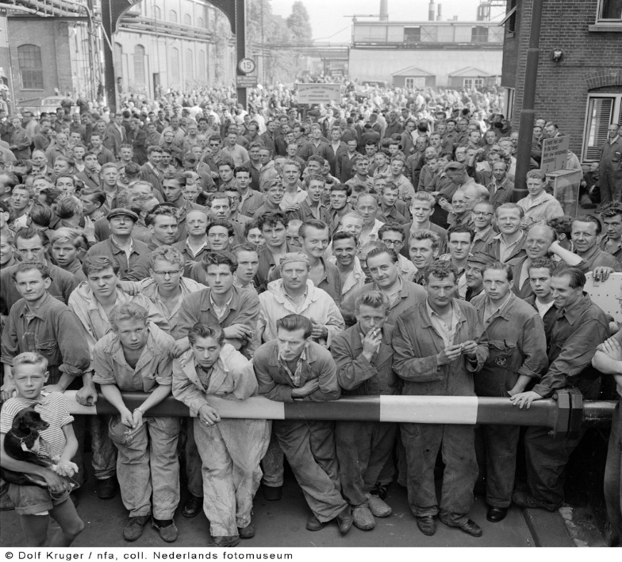
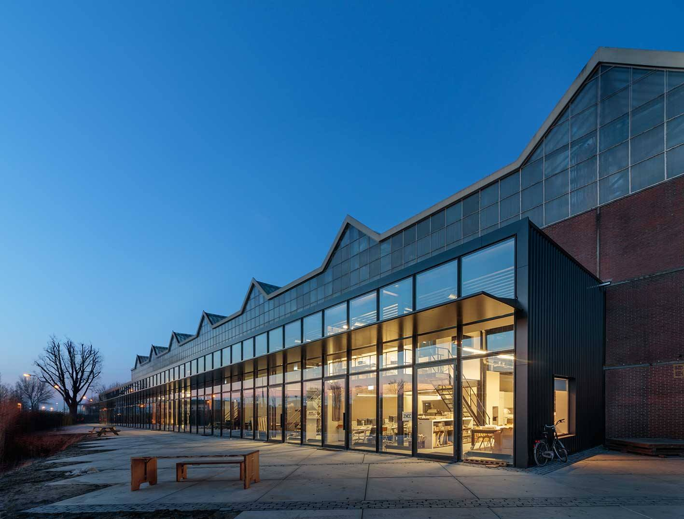
Werkspoor fabriek- toen en nu

Slide 7
Kern van de discussie
Hoe kunnen we in een veranderend arbeidsmarktlandschap- waarbij er een versplintering van arbeid plaatsvindt, werk op nieuwe manieren wordt georganiseerd, er sprake is van enorme flexibilisering en werkenden ook steeds meer transities op de arbeidsmarkt doormaken en niet alleen vaker van werkgever maar ook van type werk wisselen- grip houden op de prijs van arbeid en kwaliteit van werk?

Slide 8
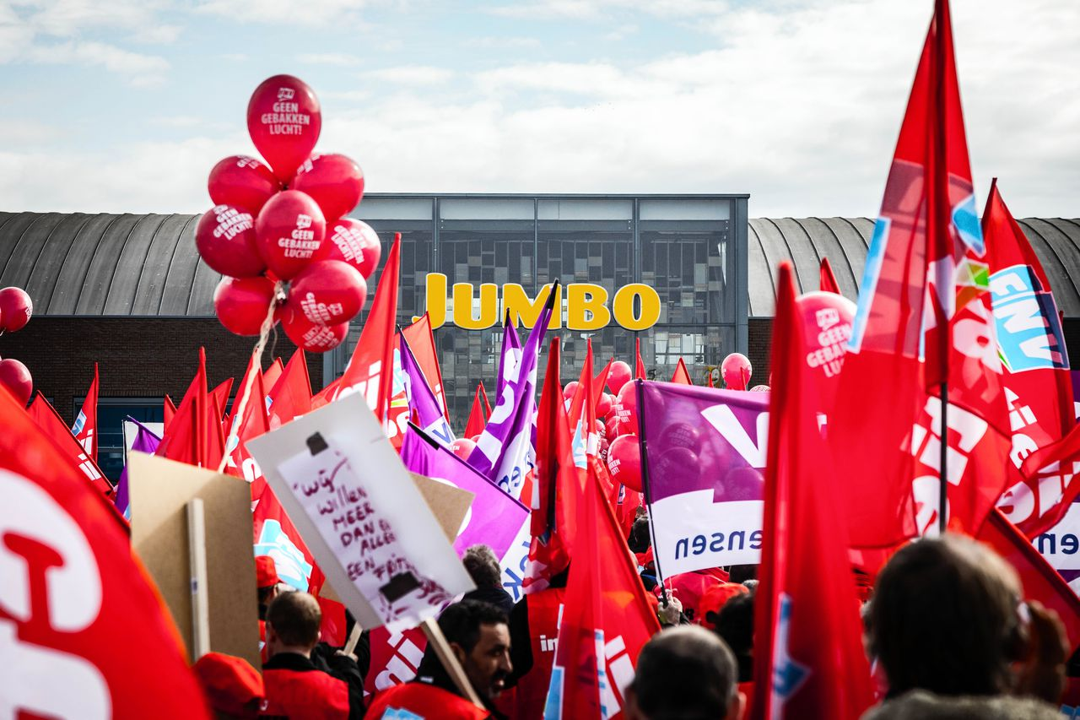
Wie onderhandelt er over de arbeidsvoorwaarden?

Slide 9
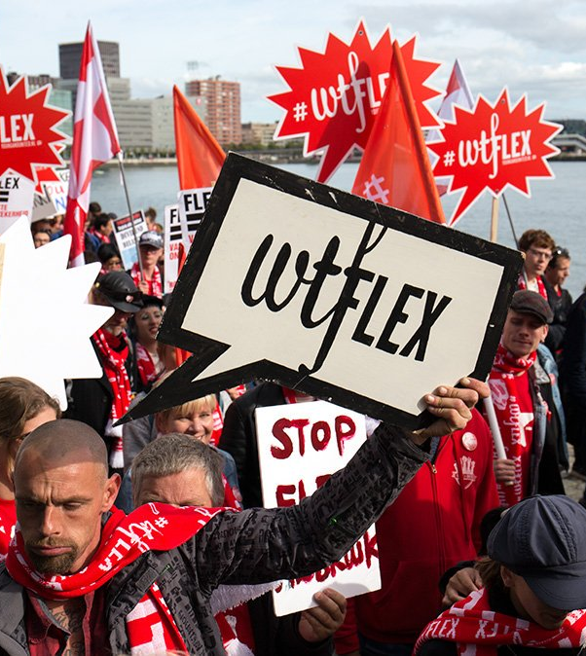
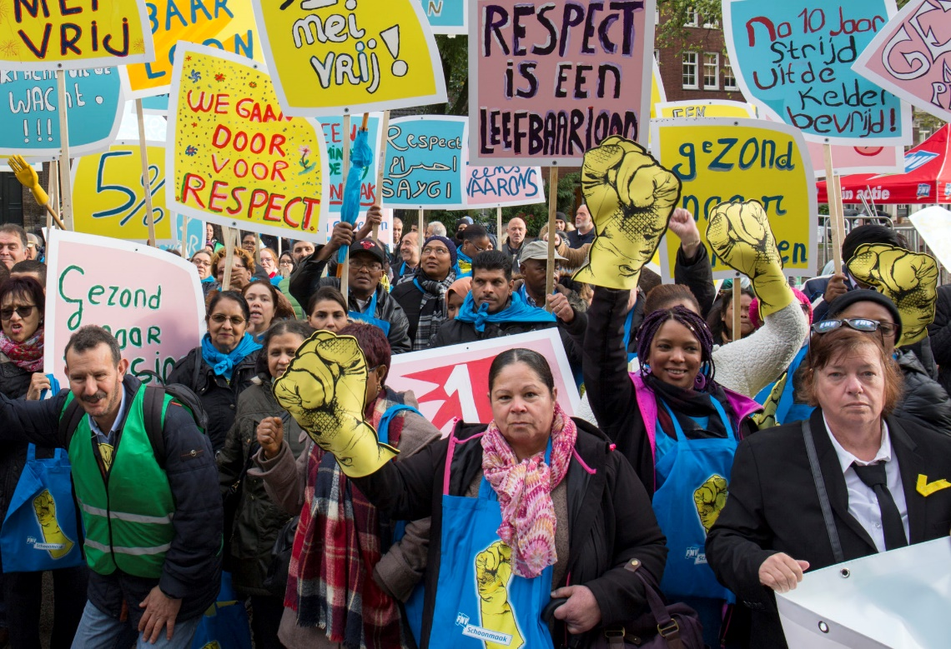
koers FNV: focus op alle werkenden

Slide 10

Strijd vanaf twee fronten

Slide 11
Is dit voldoende om ook in de toekomst goede arbeidsvoorwaarden te kunnen afdwingen?
Of is er meer nodig?
Free riders problemen ondervangen met ledenvoordelen of meer individuele dienstverlening?
Verplicht lidmaatschap?
Sociale zekerheden koppelen aan vakbondslidmaatschap
Of…?

